Slide 1
Molekulares Tumorboard am LUKS
Medizinische Onkologie
Erfahrungen, Chancen und Zukunftsaussichten
Dr. med. Anna Allemann
29.08.2022
Notes:
Liebe Kolleginnen und Kollegen
Danke vielmal für die Einladung. Es ist ziemliche genau 1 Jahr her, als das MTB am LUKS eingeführt wurde. Wir habben in der Zwischenzeti die ersten Patienten besprochen und Erfahrungen gesammelt.

Slide 2
Traditionelle Medizin
Präzisionsmedizin
Radiotherapie Systemtherapie Operation
Radiotherapie Systemtherapie Operation
Biomarker
mdedge.com

Slide 3
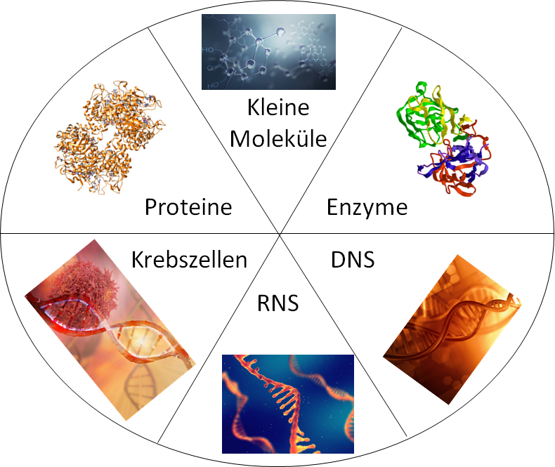
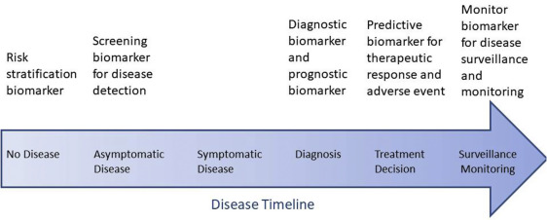
Biomarker
Biomarker
Staging Biomarker
Prognostische Biomarker
Diagnostische Biomarker
Pradiktive Biomarker
Monitoring Biomarker
Biomarker sind biologische Merkmale, die objektiv gemessen werden können und Rückschluss auf einen normalen biologischen oder krankhaften Prozess hinweisen.
Ou F.S., J Thorac Oncol. 2021

Slide 4
Lander W.S. et al., Nature 2001
Venter J.C. et al., Science 2001

Slide 5
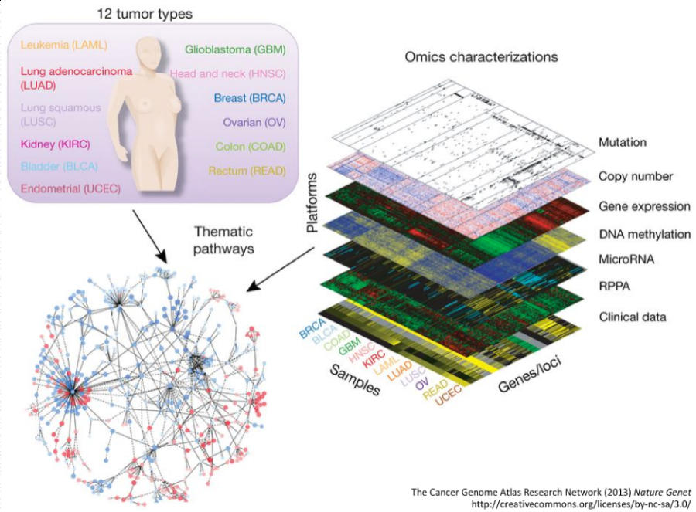
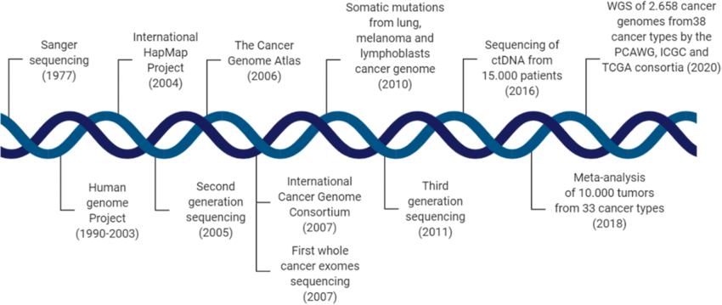
Giunta S. et al., Cancer Metastasis Rev. 2021

Slide 6
DNA Mutationen
Genome.gov

Slide 7
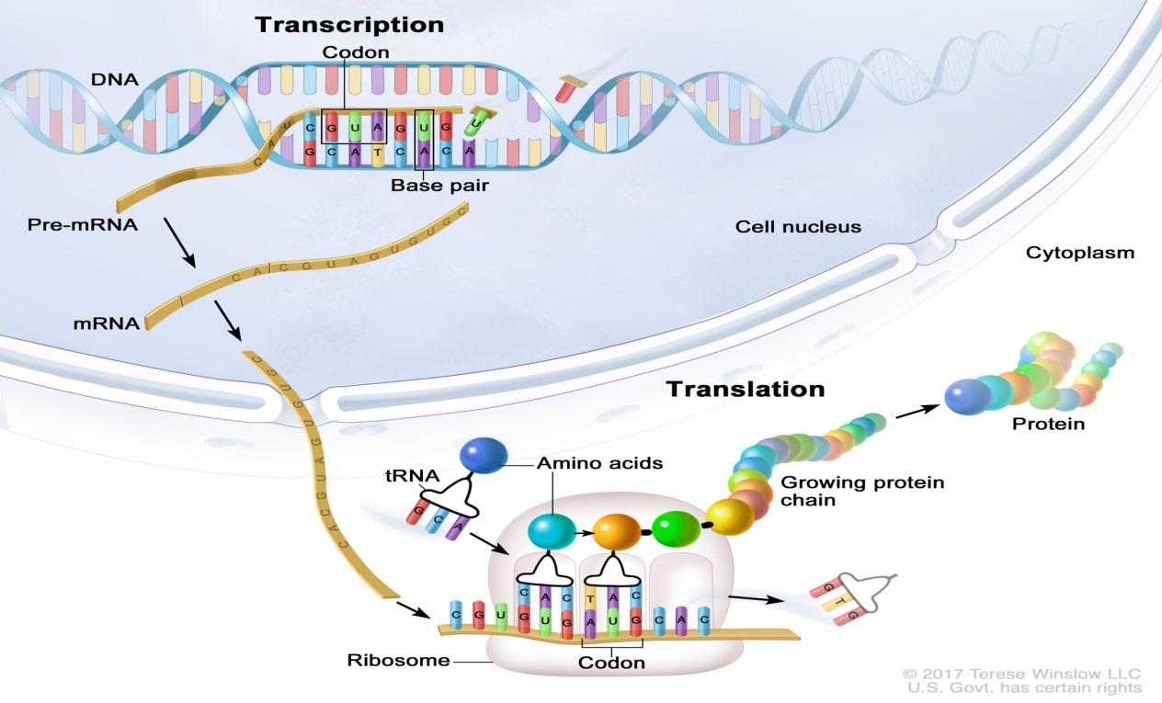
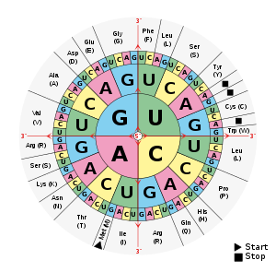
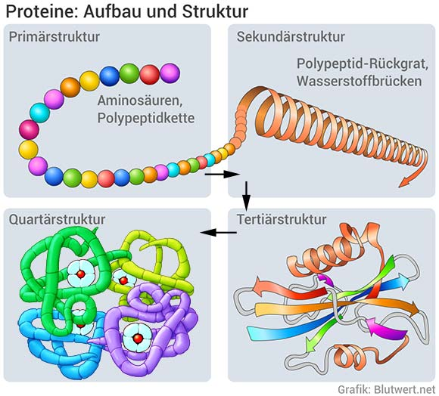

Slide 8
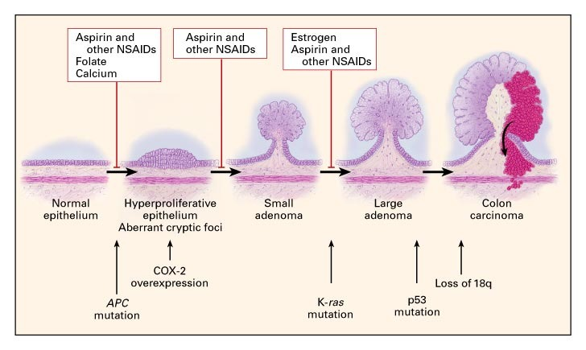
Janne P.A. et al., NEJM 2000
Nguyen D.X. et al., Nat Rev Genet. 2007

Slide 9
Adapted from Reck M. et al , Lancet 2013

Slide 11
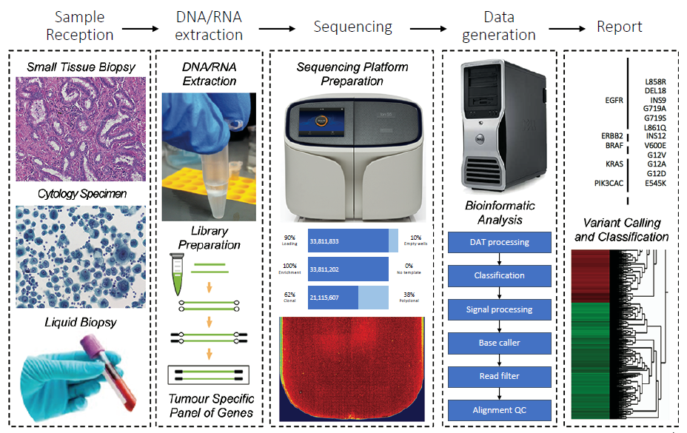
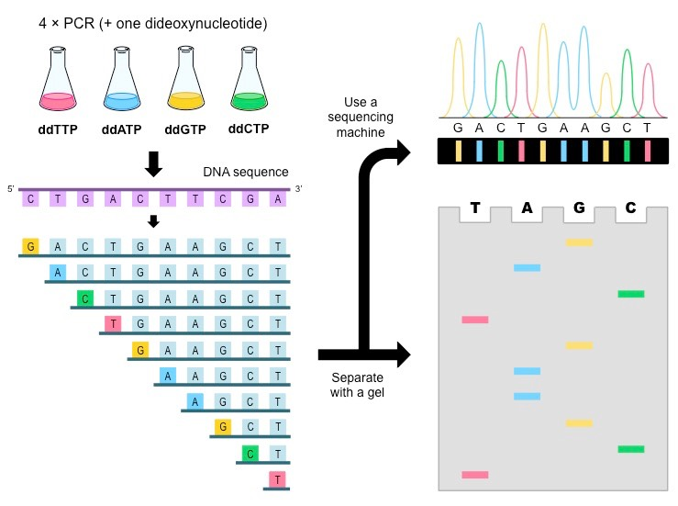
Genetische Tumorsequenzierung
Sanger Sequenzierung
Next Generation Sequencing NGS

Slide 12
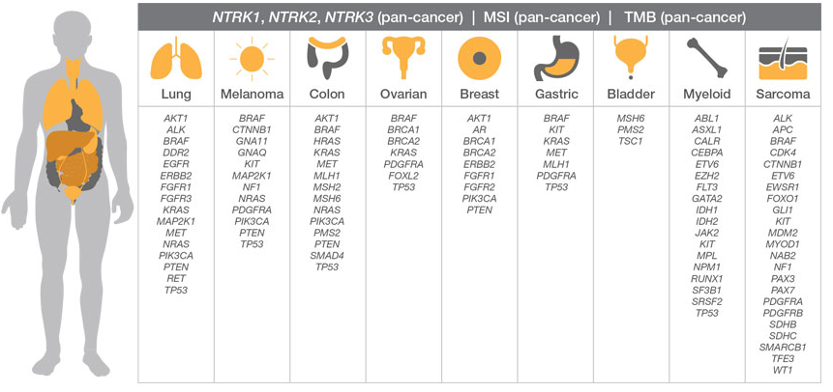
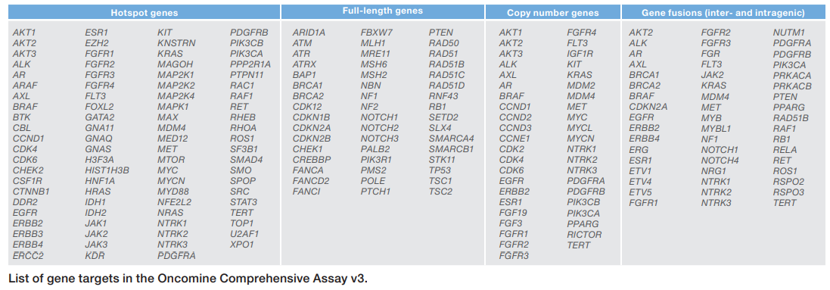
NGS Cancer Hot Spot Panel vs. Comprehensive Assay

Slide 13
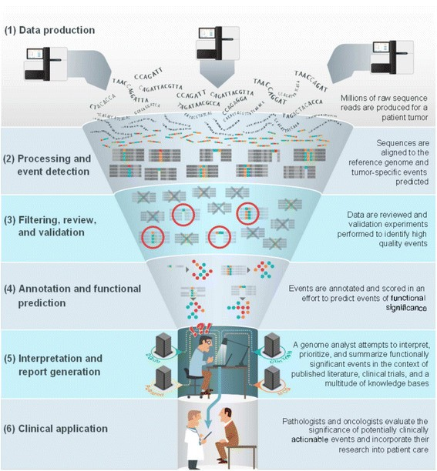
Bioinformatische Datennalyse
Good B.M., Genome Biol. 2014
Good B.M., Genome Biol. 2014
Notes:
Die Herausforderung heutzutage ist nicht die Technische Beherschung, sondern die Datenanalyse. Und zwar wir sind konfrontiert mit einer riesige Menge an Daten, die für unseren onkologischen Alltag verarbeitet werden müssen auf 1) klinische Relevanz 2) ohne Verlust von evetl wichtige Informationen

Slide 14
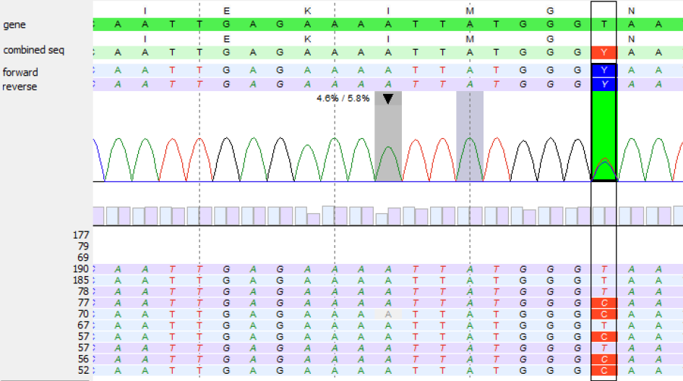
Bioinformatische Datenanalyse
Good B.M., Genome Biol. 2014

Slide 15
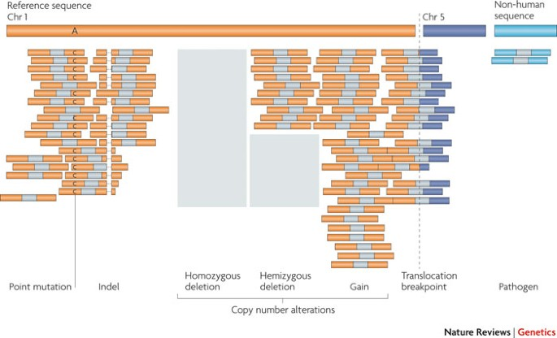
Bioinformatische Datenanalyse
Meyerson et al., Nat Rev Genet, 2010
Good B.M., Genome Biol. 2014

Slide 16
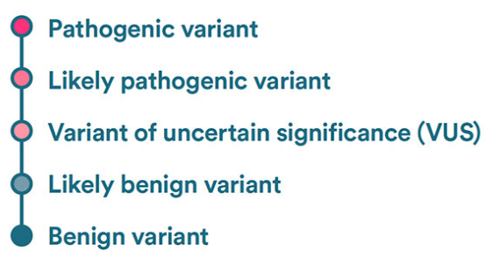
Bioinformatische Datenanalyse
Databases:
Good B.M., Genome Biol. 2014

Slide 17
Bioinformatische Datenanalyse
Report:
Notes:
Report einfügen

Slide 18
Ergebnisse Planung Individuelle Therapie
Lungenkrebs
Diagnose:
Molekularpathologische Ergebnisse:
Therapie
Therapie
Therapie

Slide 19
Ergebnisse Planung Individuelle Therapie
Lungenkrebs
Diagnose:
NSCLC
Molekularpathologische Ergebnisse:
EGFR Punktmutation p.L858R in Exon 2
Therapie
Therapie
Therapie

Slide 20
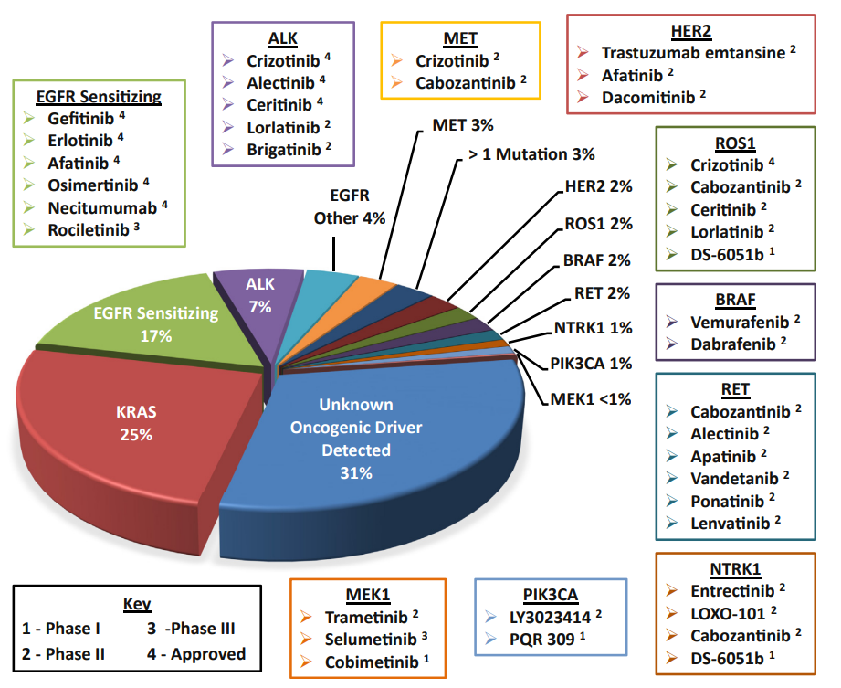
Ergebnisse Target Therapie in NSCLC
Diagnose:
NSCLC
Molekularpathologische Ergebnisse:
EGFR Punktmutation p.L858R in Exon 2
Tsao A.S., J Thorac Oncol 2016

Slide 21
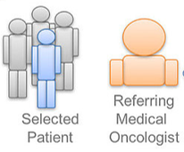
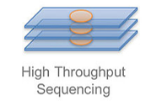
Das molekulare Tumorboard
Guter Allgemeinzustand (ECOG 0 oder 1)
Bei Ausschöpfung der etablierten Therapie
Molecular biologists
25%
100%
68.7%
Oncology pharmacists 21.9%
90.6%
37.5%
Bioethicists
9.4%
Alle Tumorentitäten, unabhängig von der Histologie
IHC, FISH
Targeted multigene NGS, Sanger Sequency
WES, WGS
RNA sequencing
Array comparative genomic hybridization
Adapted from Michielin O. et al, SMW 2018
Luchini C. et al, Trends Cancer. 2020
Notes:
Um der Komplexität der Bedeutung molekularbiologischer Veränderungen von Neoplasien gerecht zu werden, haben die University of Michigan (USA) vor etwa 10 Jahren und danach verschiedene universitären Kliniken des In- und Auslands sogenannte molekulare Tumorboard (MTB) eingeführt. Das Ziel von MTBs ist es, alle potenziellen alle potenziellen therapeutischen Strategien, die auf genetischer Analyse für Patienten, die nicht auf die Standardtherapie ansprechen systemische Therapien ansprechen

Slide 22
Das molekulare Tumorboard
Therapie
Adapted from Michielin O. et al, SMW 2018
Luchini C. et al, Trends Cancer. 2020
Notes:
Damit die Therapie die beste ererreichen kann, ist eine akkurate Evaluation der Mutation unerlässlich. Dafür verschiede Krietrien

Slide 23
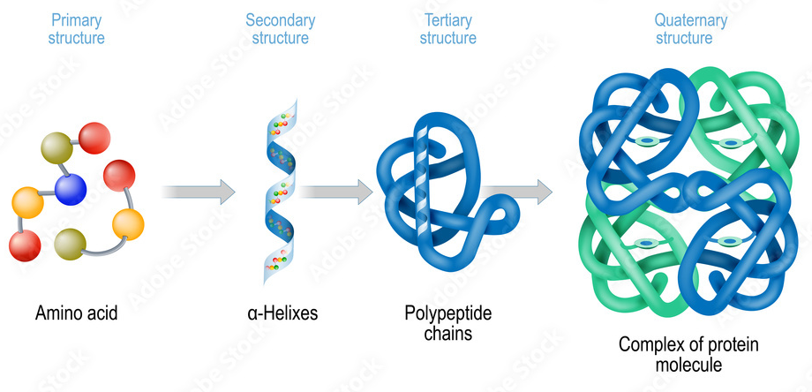
Molekulare Klassifikation der pathogenen Varianten
Die Pathogenität der PV wird anhand von mehreren Faktoren definiert:
Häufigkeit in der Population
Die evolutionäre Erhaltung der Aminosäure oder des Nukleotids
Die Auswirkung der PV auf Aminosäureebene
Die Auswirkung auf Proteinsequenz, der Proteistruktur oder -funktion
PIK3CA p.E453K
Richards S, et al. Genet Med. 2015
Unil.pro
Notes:
Molekulare Klassifikation der pathogenen Variante beschreibt der biologischer Effekt dass eine Mutatione haben kann
Die Messung von einem oder einer Kombinationdieser Kriterien wird in verschiedenen In-silico-Algorithmen verwendet, diedie die vorhergesagten Auswirkungen einer Missense-Veränderung bewerten.
Certain types of variants (e.g., nonsense, frameshift, canonical
±1 or 2 splice sites, initiation codon, single exon or multiexon
deletion) can often be assumed to disrupt gene function by leading
to a complete absence of the gene product by lack of transcription
or nonsense-mediated decay of an altered transcript.

Slide 24
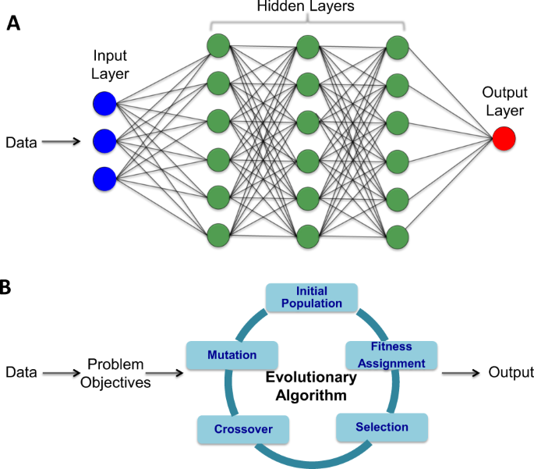
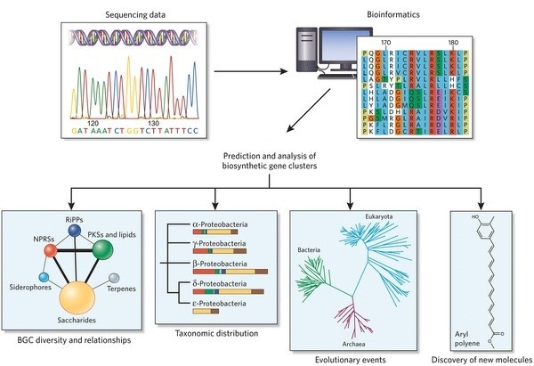
Molekulare Klassifikation der pathogenen Varianten
Bioinformatik & Artificial Intelligence
Genomic Data
Database (Exp)
Category | Name |  | Basis
Missense prediction | FATHMM | http://fathmm.biocompute.org.uk | Evolutionary conservation
 | SIFT | http://sift.jcvi.org | Evolutionary conservation
 | MutationTaster | http://www.mutationtaster.org | Protein structure, function and evolutionary conservation
Splice Site Prediczion | Human Splicing Finder | http://www.umd.be/HSF/ | Position-dependent logic
Nucleotide conservation predixtion | PhyloP | http://compgen.bscb.cornell.edu/phast/ | Conservation scoring and identification of conserved elements
creative-proteomics.com
Uddin, M. et al., npj Digit. Med. 2019
Richards S, et al. Genet Med. 2015

Slide 25
Molekulare Klassifikation der pathogenen Varianten
Einteilung nach der AMCG Klassifikation
Class 1 – Certainly not pathogenic | Class 2 – Unlikely pathogenic | Class 3 – Unknown pathogenicity | Class 4 – Likely pathogenic | Class 5 – Highly likely pathogenic
Seen in ≥1% population | In silico tools point towards benign | Contradictory predictions by in silico tools | In silico tools point to pathogenicity | Well described pathogenic variant
Well characterised SNP | Well described in the literature as likely not pathogenic | Conflicting evidence or no evidence found in the literature | Literature evidence points towards pathogenicity | Usually frameshift/nonsense variants fall in this category as well as hotspot mutations
Not included in the report | Not included in the report | Reported as Variant of Uncertain Significance (VUS | To be reported | To be reported

Slide 26
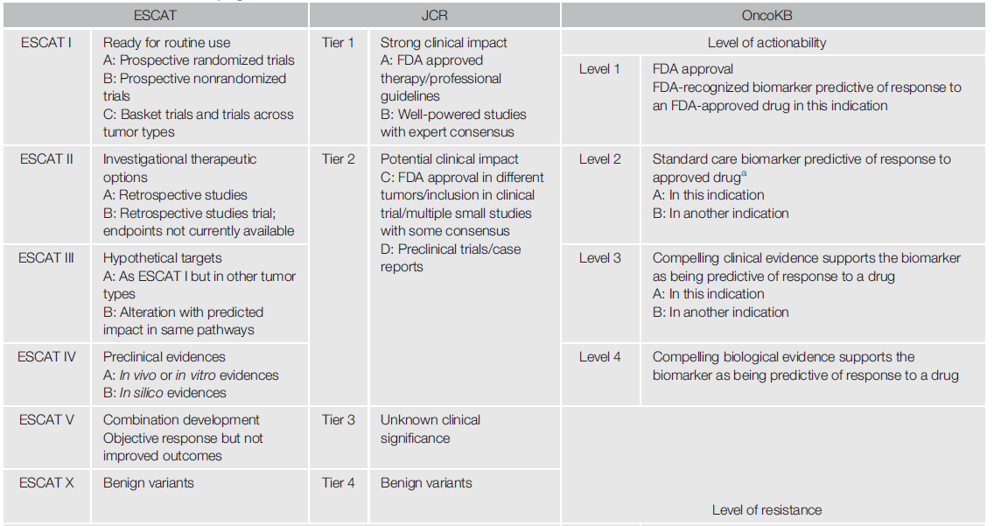
Klassifikation der PV aufgrund der klinischen Aktivität
Evidenz
Luchini C. et al., Trends in Cancer 2020
Notes:
Die pathogenen Varianten werden ebenfalls anhand der klinische Aktivität klassifiziert. Hier sehen sie 3 unterschiedliche Einteilungen aus 3 verschiede Gruppen, die eigentlich das gleiche Ziel haben, und zwar klinische evidenzbasierte Eintelung der Mutation zu erschaffe, um die Therapieauswahl zu steuern
the European Society for Medical Oncology (ESMO) scale for clinical actionability of mo- lecular targets (ESCAT)
the joint consensus recommendation (JCR) of the Association for Molecular Pathology (AMP), American College of Medical Genetics and Genomics (ACMG), American Society of Clinical Oncology (ASCO), and College of American Pathologists (CAP) for reporting genetic variants in cancer
OncoKB (pre- cision oncology knowledge base) that distinguishes four levels of actionability

Slide 27
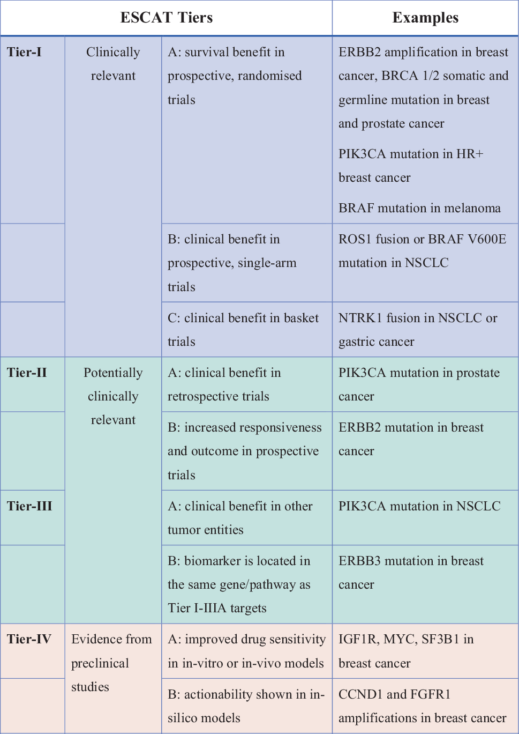
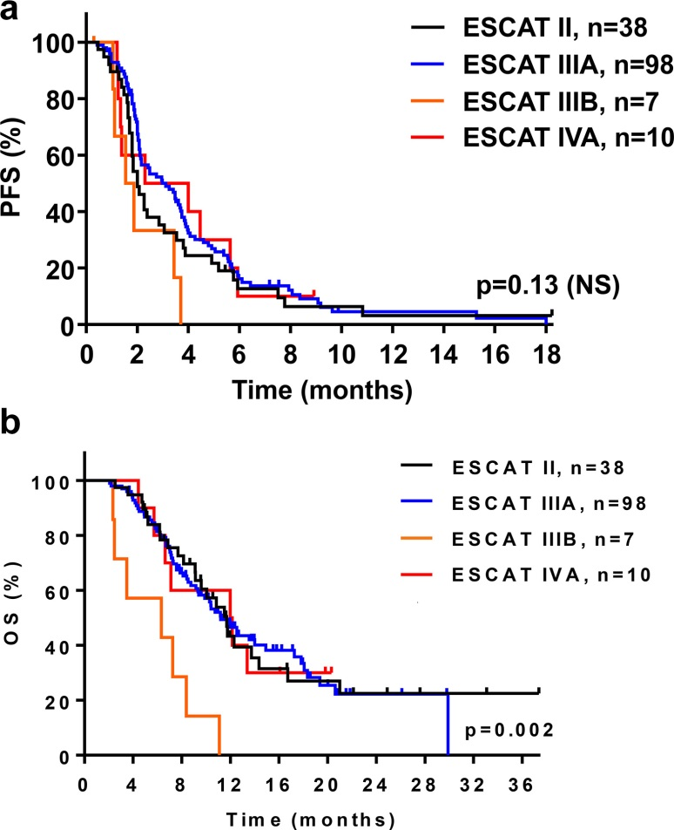
ESCAT für PIK3CA Mutation
Wolff, L.,. Memo- Magazine of European Medical Oncology 2022
Moreira A, et al., Eur J Cancer. 2019

Slide 28
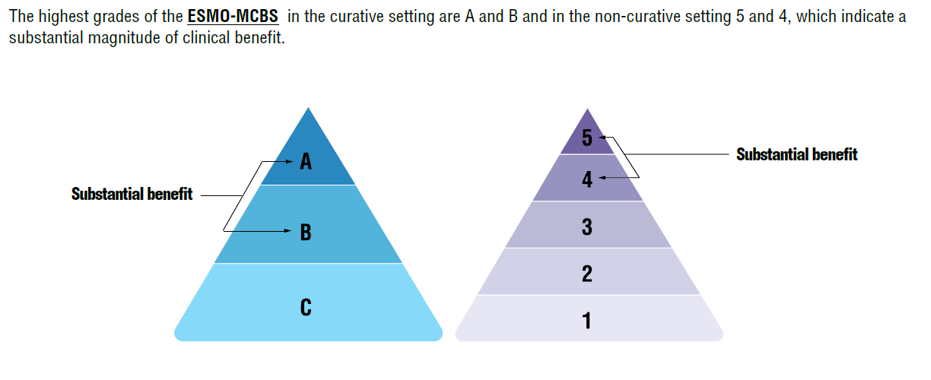
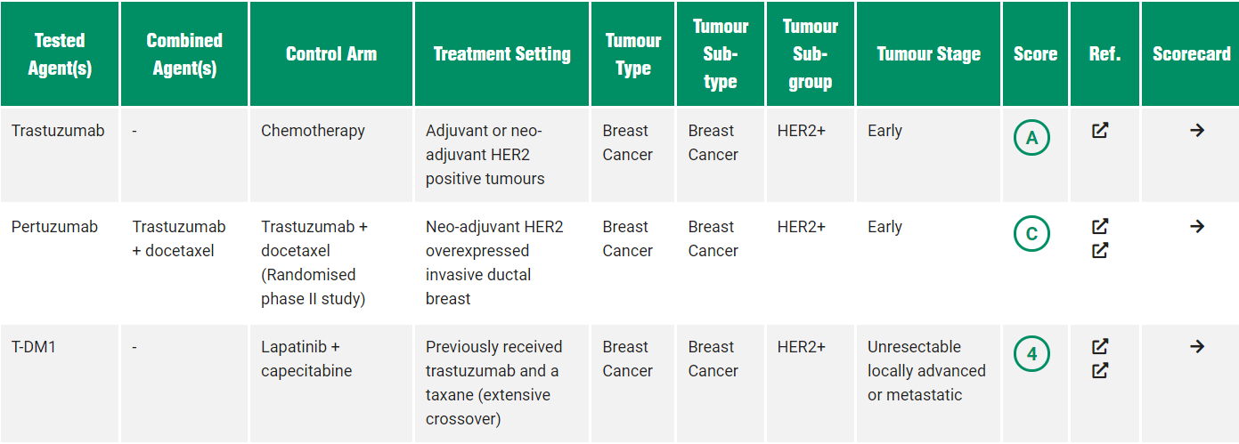
Notes:
Acionability ist not clinical Beneti

Slide 29
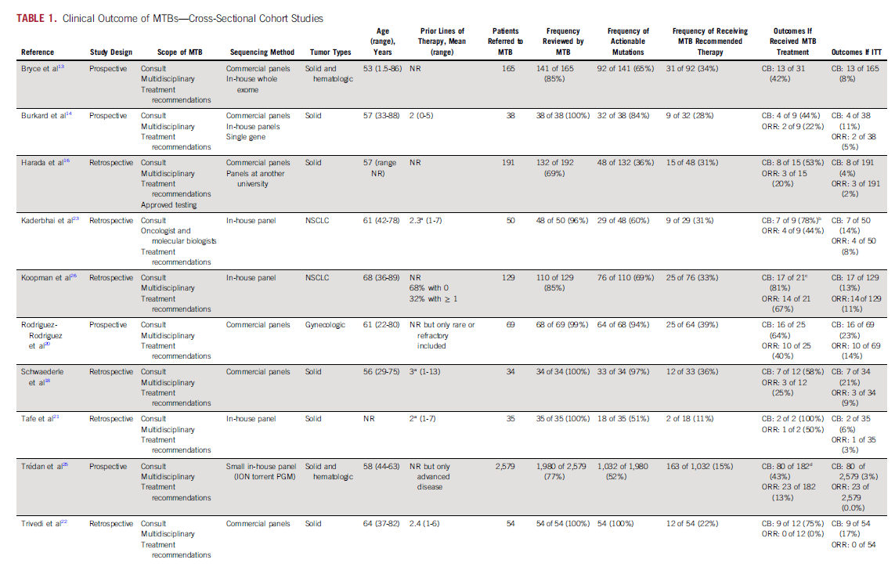
Molekulares Tumorboard im klinischen Alltag
Systematische Review
Larson K.L. et al., JCO 2021

Slide 30
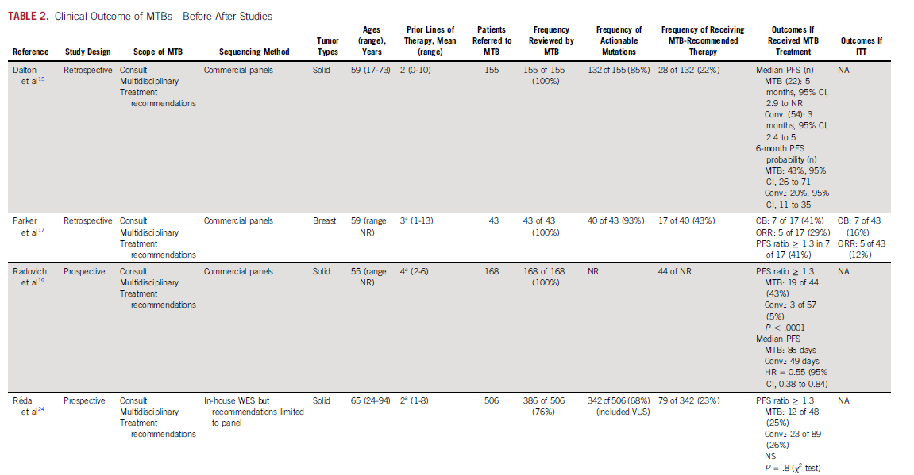
Molekulares Tumorboard im klinischen Alltag
Systematische Review
Larson K.L. et al., JCO 2021

Slide 31
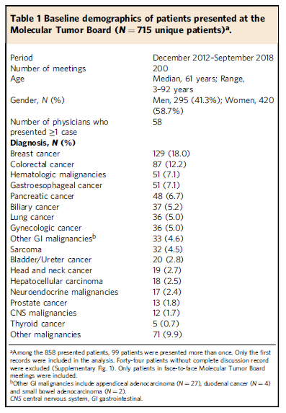
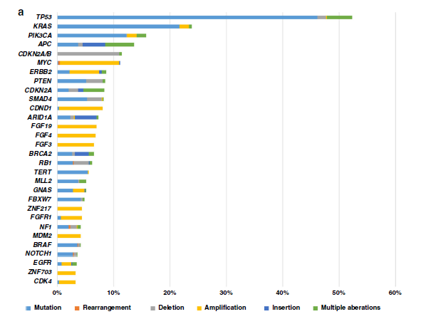
Molekulares Tumorboard im klinischen Alltag
Single center analysis: Moores Cancer Center
Kato, S., et al., Nat Commun 2020
Notes:
San Diego

Slide 32
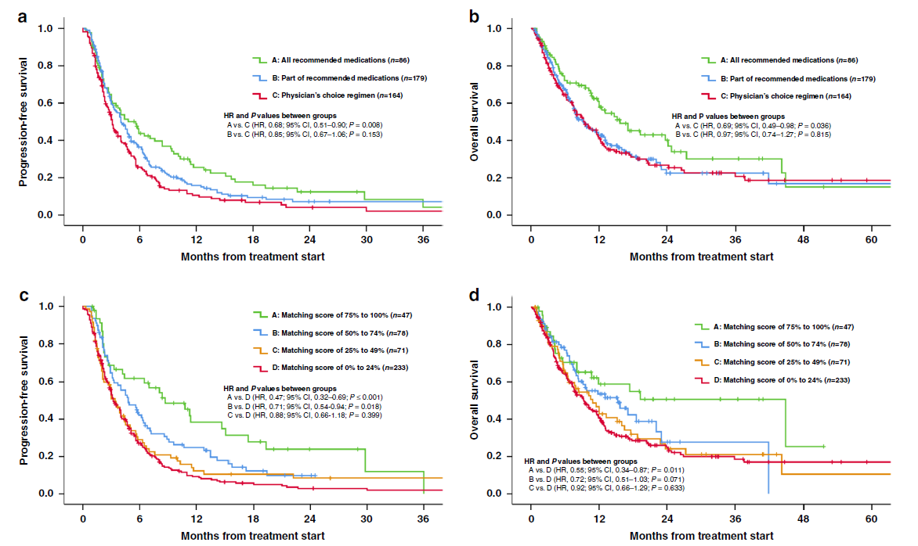
Molekulares Tumorboard im klinischen Alltag
Single center analysis: Moores Cancer Center
715 Patient → 429 evaluated:
- 265 (=62%) matched therapy
- 164 (=38%) physician’s choice
Kato, S., et al., Nat Commun 2020

Slide 33
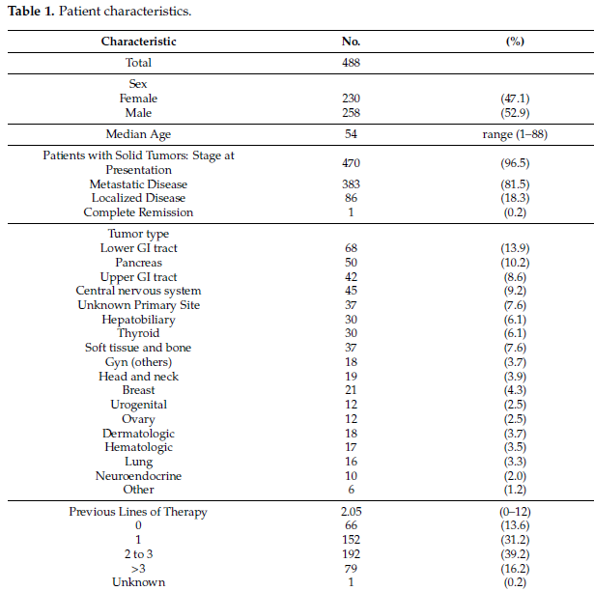
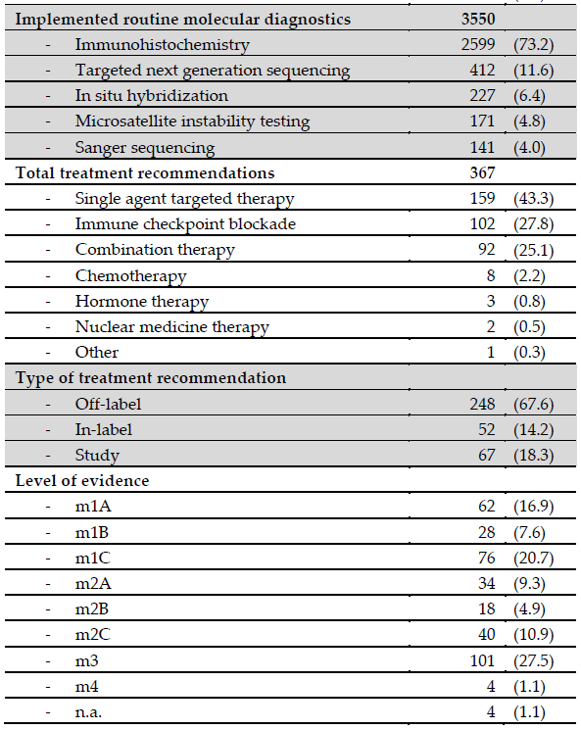
Molekulares Tumorboard im klinischen Alltag
Single center analysis: Uniklinik Freiburg, D
Treatment recommendation in 264 pt 488 patients (54.1%)
76 patient that pursued MTB recomendation.
Of them:
SD: 19 (25%)
PR: 17 (22.4%)
CR: 5 (6.6%)
ORR 4.5% (22/488)
DCR 8.4% (41/488)
OS 18 month with recommended therapy vs 8 month with physician’schoice
Hoefflin R. et al., Cancers 2021
Notes:
An ORR of 4.5% for a study in the oncology field is low. However, this number must be
put into perspective given the challenging patient cohort.
DCR Disease control rate

Slide 34
Das molekulare Tumorboard
Therapie
Genetische Beratung
Adapted from Michielin O. et al,
SMW 2018

Slide 35
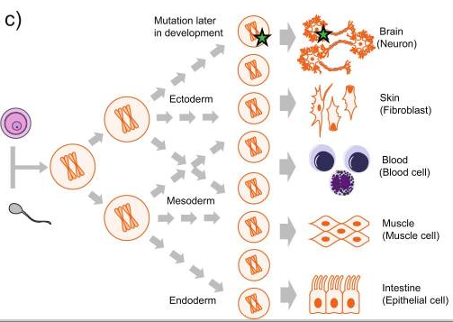
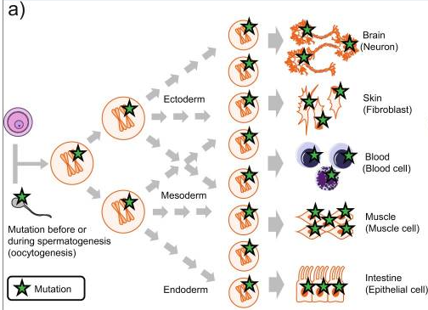
Somatische Mutation vs Keimbahnmutation
Somatische Mutation
Keimbahnmutation
Nishioka, M., Mol Psychiatry 2019

Slide 36
Häufigkeit von Keimbahnmutationen im Rahmen einer somatischer Analyse
Serie | Test | Patientenzahl | Häufigkeit
MSKCC-IMPACT (Jama Onc, 2016) | Panel | 1040 (of 10336) | 17.5% (1.7%)
MDACC (Annals of Oncology, 2016) | Panel | 1000 | 4.3%
UNC (Clin Cancer Res, 2016) | Panel | 439 | 4.3%
TCGA (cell 2018) | WES | 10.389 | 8%
Abstract ID: 13P (MAP 2021) | Panel | 189 | 8%
Notes:
IM MSJCC 50% wäre von den richtlinien für Genetische Beratung nicht getested worden

Slide 37
Das molekulare Tumorboard
Therapie
Genetische Beratung
Diagnostik
Studien
Adapted from Michielin O. et al,
SMW 2018
Notes:
Um der Komplexität der Bedeutung molekularbiologischer Veränderungen von Neoplasien gerecht zu werden, haben die University of Michigan (USA) vor etwa 10 Jahren und danach verschiedene universitären Kliniken des In- und Auslands sogenannte molekulare Tumorboard (MTB) eingeführt. Das Ziel von MTBs ist es, alle potenziellen alle potenziellen therapeutischen Strategien, die auf genetischer Analyse für Patienten, die nicht auf die Standardtherapie ansprechen systemische Therapien ansprechen

Slide 38
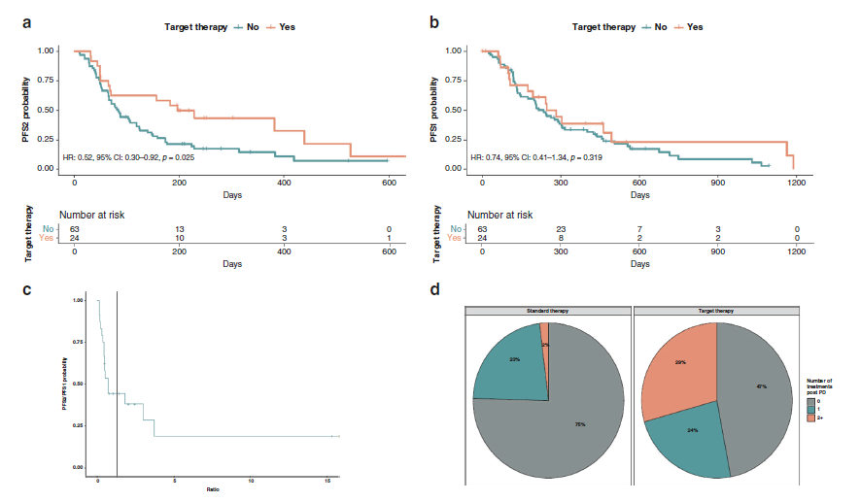
Molekulares Tumorboard im klinischen Alltag
The impact of experimental molecular matched therapies on cancer patient outcomes in early phase trials: the MAST Trial
matched therapy: PFS2 6.47 months;
not matched therapy: PFS 2.76 months
PFS1 = PFS2 in matched and non matched therapy
PFS2/PFS1 ratio ≥1.3 in matched therapy: 33%
PFS2/PFS1 ratio ≥1.3 in non matched therapy: 7.9%
Hoefflin R. et al., Cancers 2021
Notes:
Outcome variables included
progression-free survival one (PFS1) of the previous line of therapy given
immediately before molecular profile results were available; progressionfree
survival two (PFS2) of the experimental vs standard therapy after
genomic results were available. PFS ratio was measured as the ratio of PFS2
vs PFS1 (immediate prior line of therapy), that is, using patients as their
own control. PFS (PFS1, PFS2 or PFS2/PFS1) was only evaluated on patients who had a prior treatment line.
IN PSF2 wurde Patienten mit Immuntheapy ausgeschlossen

Slide 39
Das molekulare Tumorboard am LUKS

Slide 40
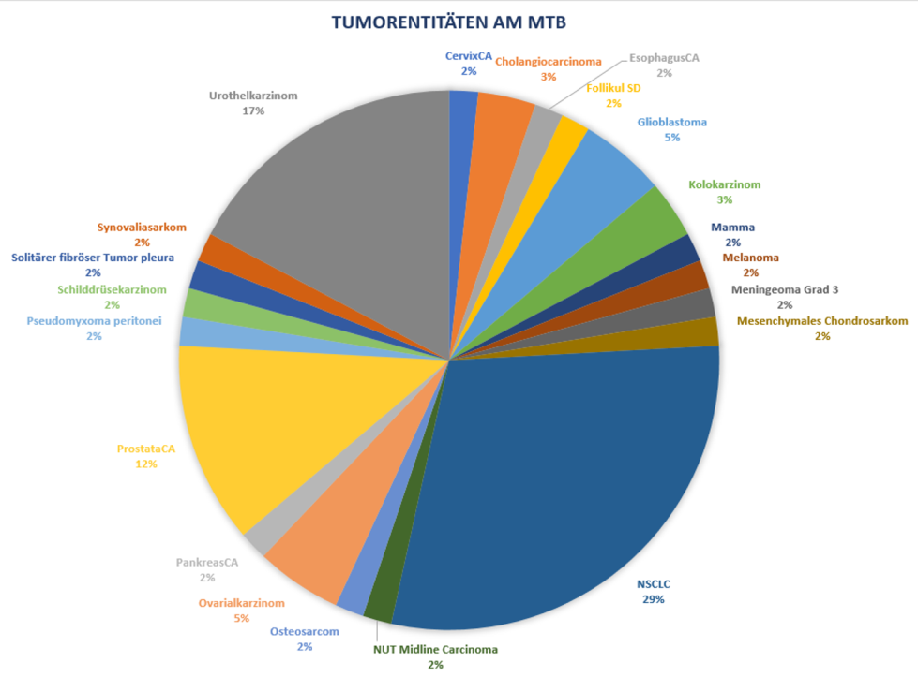
Das molekulare Tumorboard am LUKS
LUKS, Zug, Schwyz, Spital Nidwalden
51 Patienten
34-81 Jahre alt
Therapie
Genetische Beratung
Alle 2 Wochen,
virtuell
Diagnostik
Studien
Adapted from Michielin O. et al,
SMW 2018
Notes:
Durchschnittsalter

Slide 41
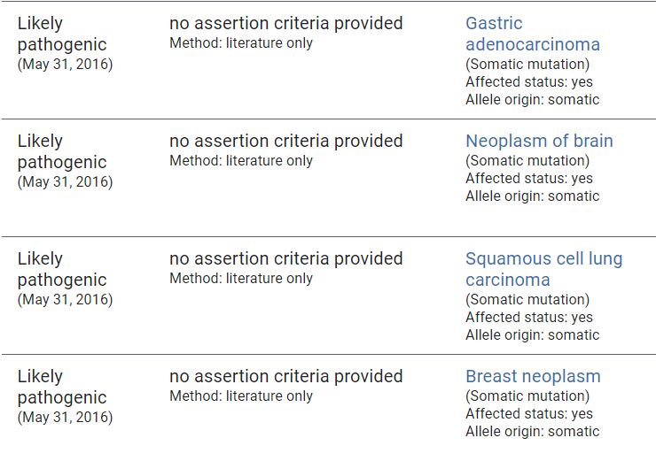
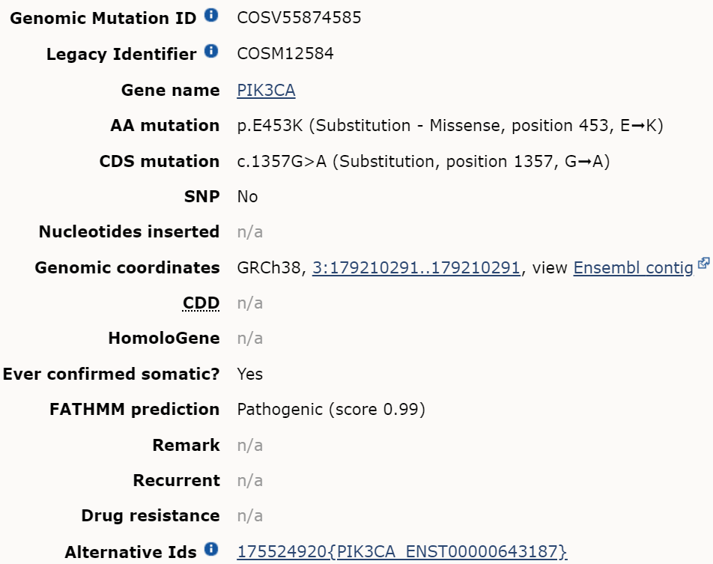
Evidenz-basierte Therapie-Empfehlungen
Cosmic
ClinVar
Varsome
ESCAT
OnkoKB
MTB Portal
Notes:
Für Vorbereitung viel Analogisce Arbeit mit Untersuchung der Datenbank

Slide 42
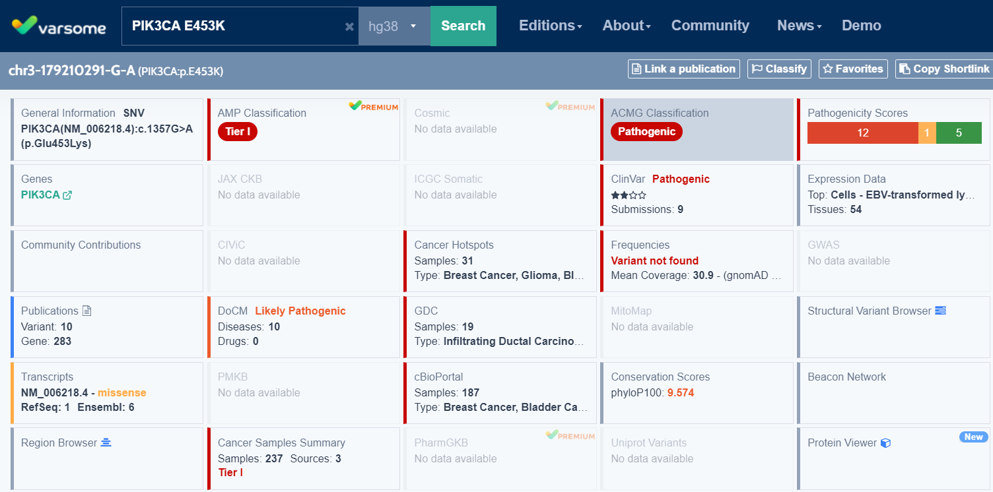
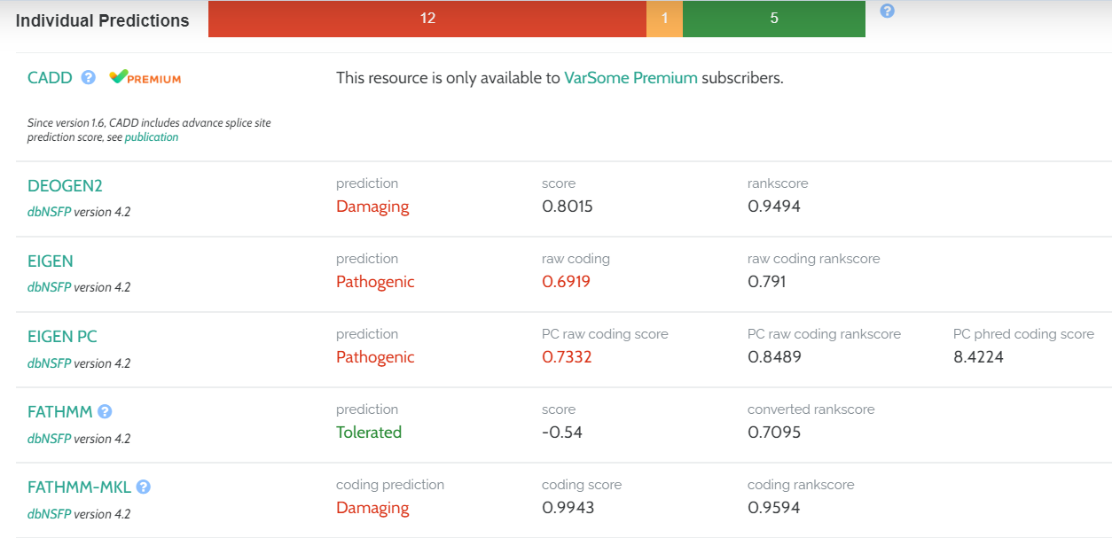
Evidenz-basierte Therapie-Empfehlungen
Cosmic
ClinVar
Varsome
ESCAT
OnkoKB
MTB Portal
Notes:
Für Vorbereitung viel Analogisce Arbeit mit Untersuchung der Datenbank

Slide 43
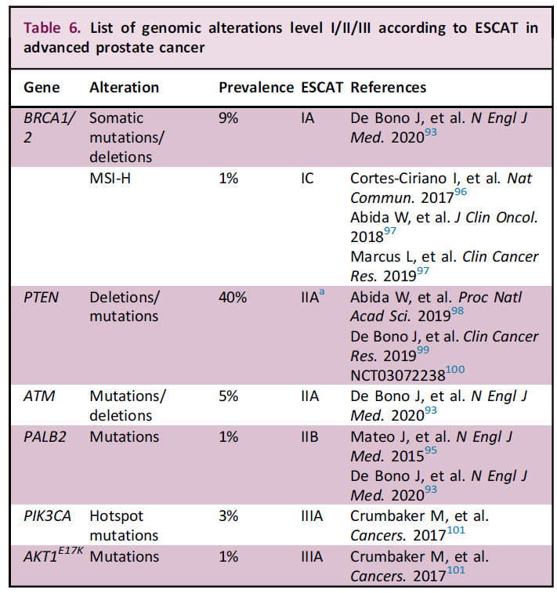
Evidenz-basierte Therapie-Empfehlungen
Cosmic
ClinVar
Varsome
ESCAT
OnkoKB
MTB Portal
Mosele F. et al., Ann Oncol 2020
Notes:
Für Vorbereitung viel Analogisce Arbeit mit Untersuchung der Datenbank

Slide 44
Evidenz-basierte Therapie-Empfehlungen
Cosmic
ClinVar
Varsome
ESCAT
OnkoKB
MTB Portal
Notes:
Für Vorbereitung viel Analogisce Arbeit mit Untersuchung der Datenbank

Slide 45
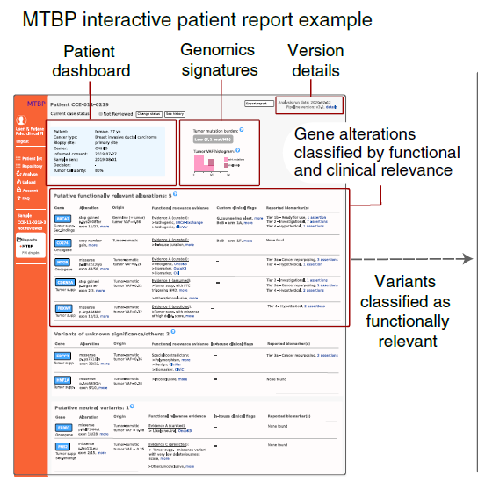
Evidenz-basierte Therapie-Empfehlungen
Cosmic
ClinVar
Varsome
ESCAT
OnkoKB
MTB Portal
cancercoreeurope.eu
Tamborero D. et al., Nat Cancer. 2022

Slide 46
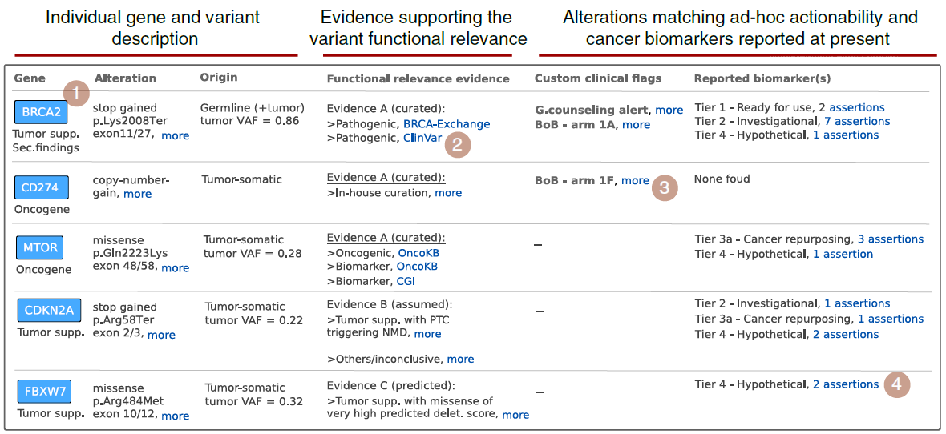
Evidenz-basierte Therapie Empfehlungen
Cosmic
ClinVar
Varsome
ESCAT
OnkoKB
MTB Portal
Tamborero D. et al., Nat Cancer. 2022
Notes:
Für Vorbereitung viel Analogisce Arbeit mit Untersuchung der Datenbank

Slide 47
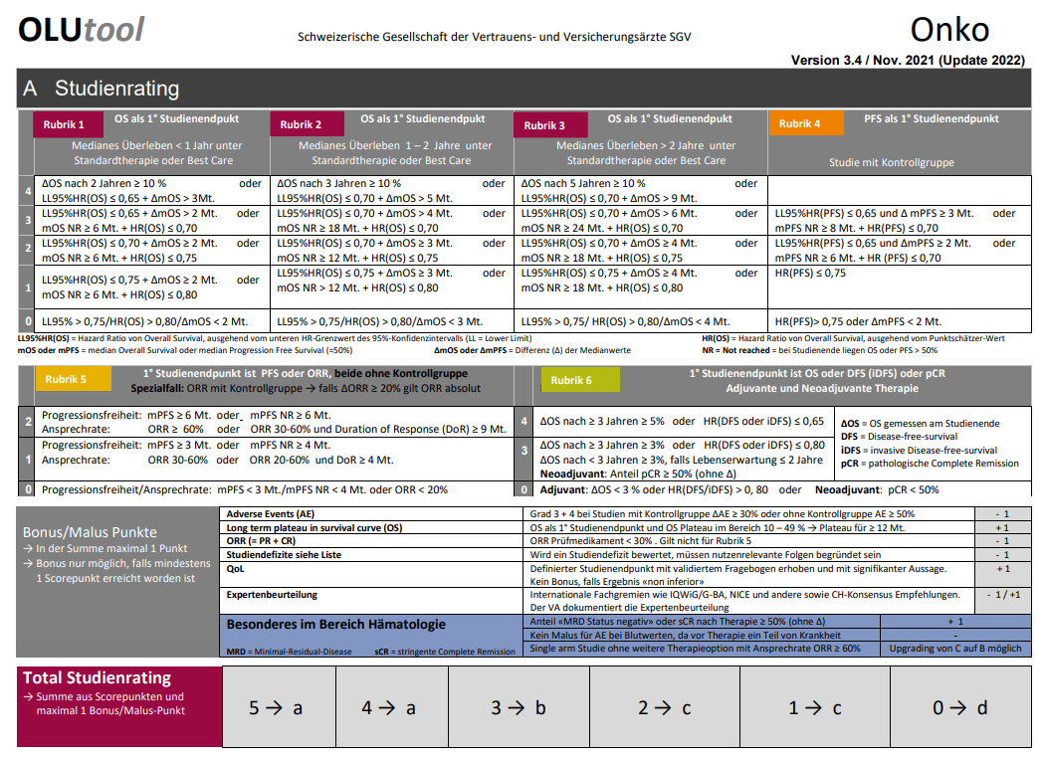
Krankenkasse
Notes:
ie Nutzenbewertung wird in zwei Stufen gemacht. Zuerst erfolgt ein reproduzierbares Studienrating mit klar definierten Parametern zum Nutzen. Das Studienrating erfolgt analog zum ESMO-Modell mit einer einfachen Punkteskala und Feinjustierung mit Bonusund Malus-Punkten und führt zu einer Nutzenkategorie A–D. Im zweiten Schritt beurteilt der Vertrauensarzt die individuelle Patientensituation. In der abschliessenden Gesamtbetrachtung des Einzelfalls hat er die Möglichkeit zu einem Up- oder Downgrade der Nutzenkategorie aufgrund der individuellen Patientensituation.

Slide 48
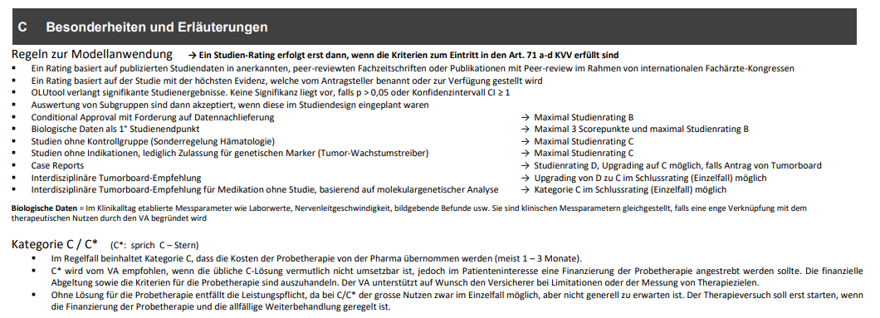
Krankenkasse
Notes:
ie Nutzenbewertung wird in zwei Stufen gemacht. Zuerst erfolgt ein reproduzierbares Studienrating mit klar definierten Parametern zum Nutzen. Das Studienrating erfolgt analog zum ESMO-Modell mit einer einfachen Punkteskala und Feinjustierung mit Bonusund Malus-Punkten und führt zu einer Nutzenkategorie A–D. Im zweiten Schritt beurteilt der Vertrauensarzt die individuelle Patientensituation. In der abschliessenden Gesamtbetrachtung des Einzelfalls hat er die Möglichkeit zu einem Up- oder Downgrade der Nutzenkategorie aufgrund der individuellen Patientensituation.

Slide 50
Zukunftperspektiven
Einführung eines NGS-Comprehesive Panel am LUKS
Regelmässige Teilnahme eines Humangenetiker und Bioinformatikers am MTB
Interdisziplinäre Data-Platform und Register für mol-pathl. Daten
Einführung Bericht/Report (Pathogenität, Studien, Referenzen)
Erhöhung Patientenzahl/Kohoperationsspitäler
Teilnahme an Studien, die molekular-pathologisch basierte Therapien untersuchen
Integration der Radiogenomic

Slide 51
Danke für die Aufmerksamkeit!

